Slide 1
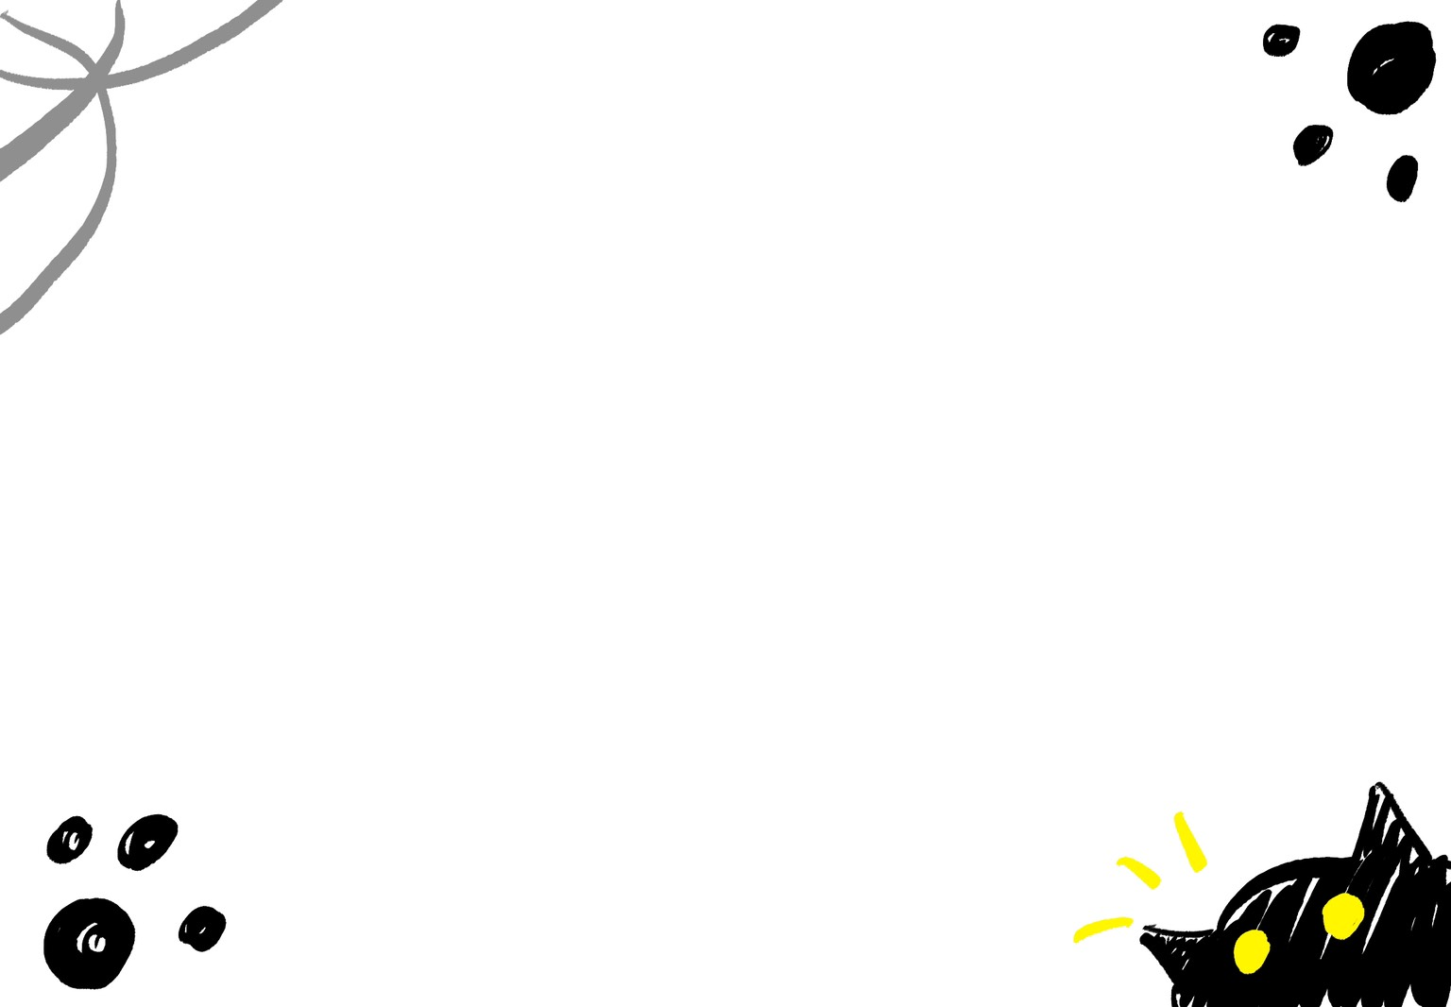
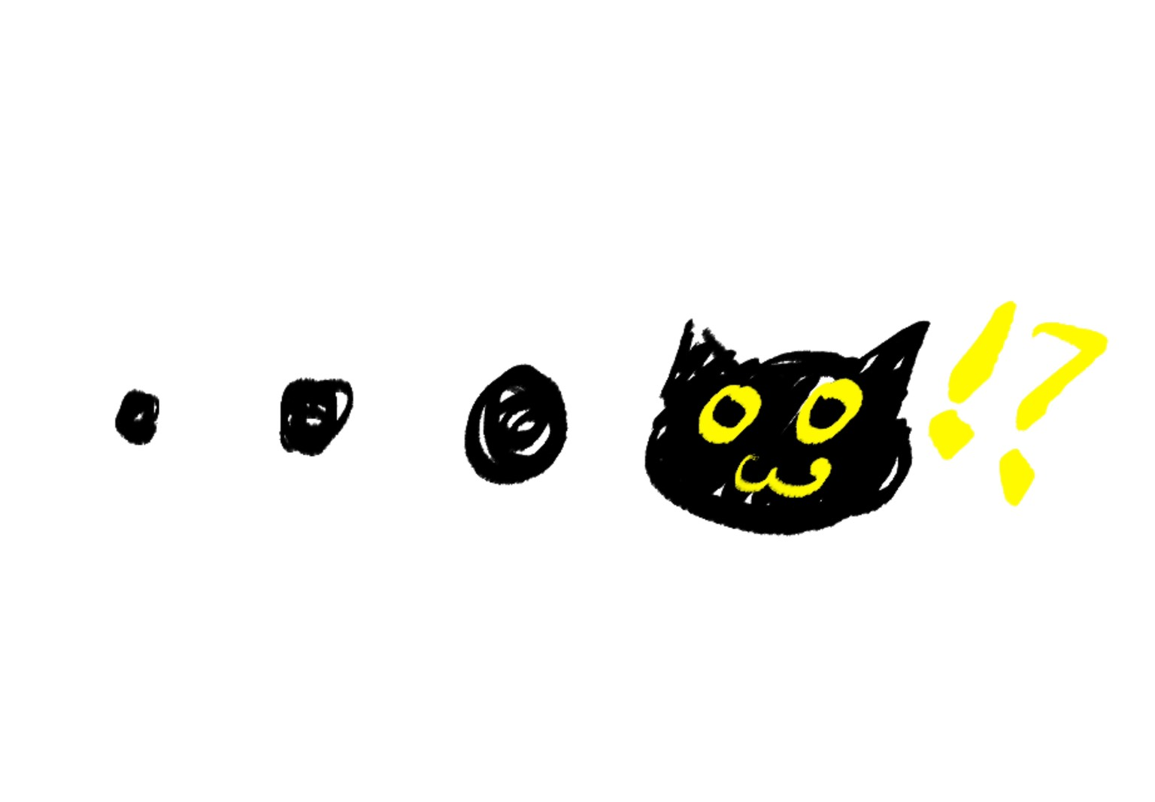
量子計算
10951009 許慈芸 10951013 黃子寧

Slide 2
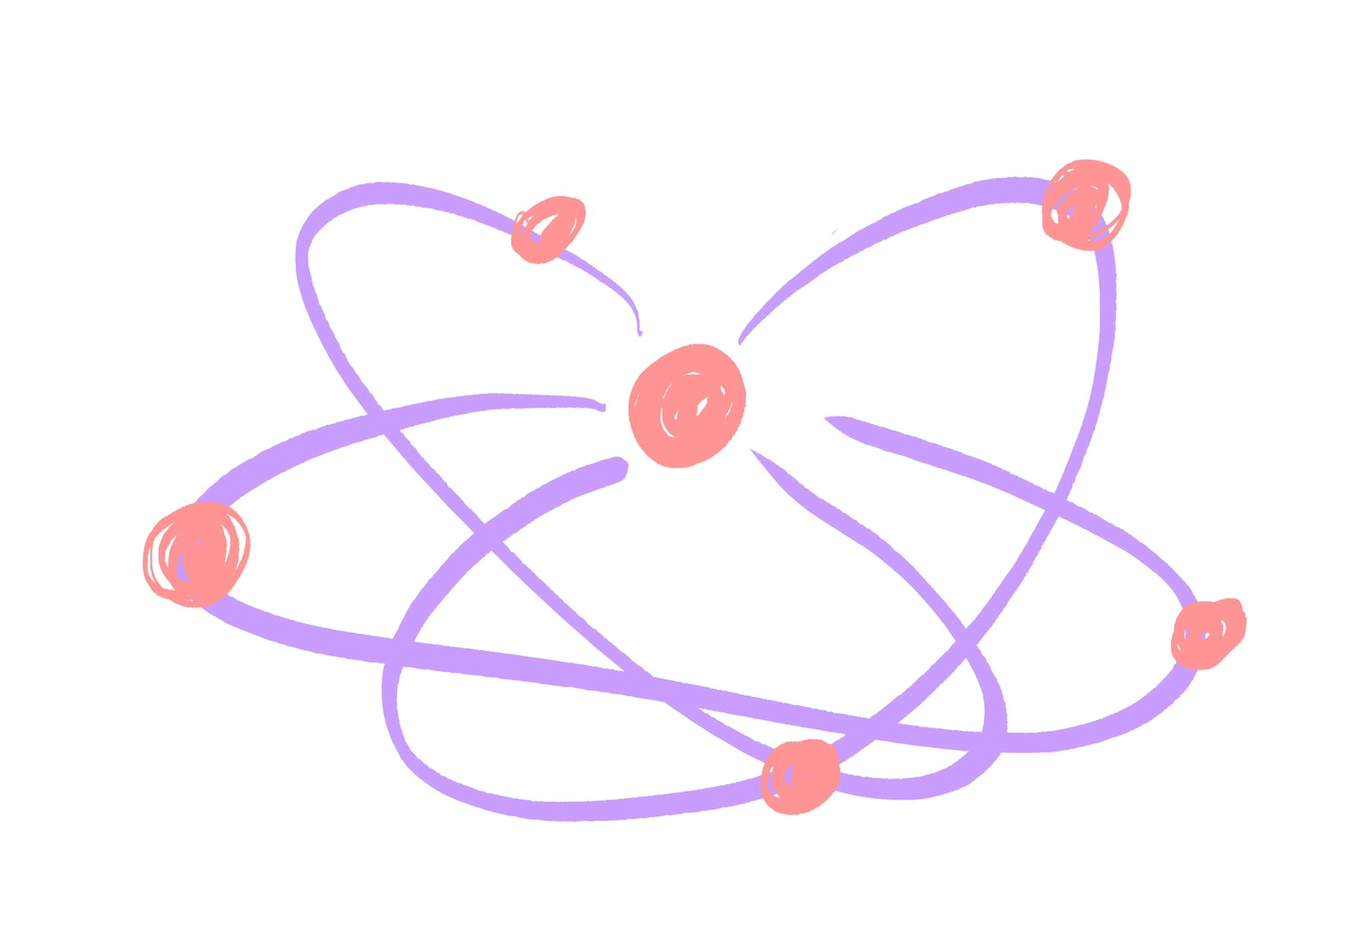
目次
介紹量子
量子計算與量子電腦
延伸討論
資料來源

Slide 3

介紹量子
詞來自拉丁語quantum，意為「有多少」，代表「相當數量的某物質」
在物理學中常用到量子的概念，指一個不可分割的基本個體。
量子基本概念為所有的有形性質是「可量子化的」
「量子化」指其物理量的數值是特定的，而不是任意值

Slide 4
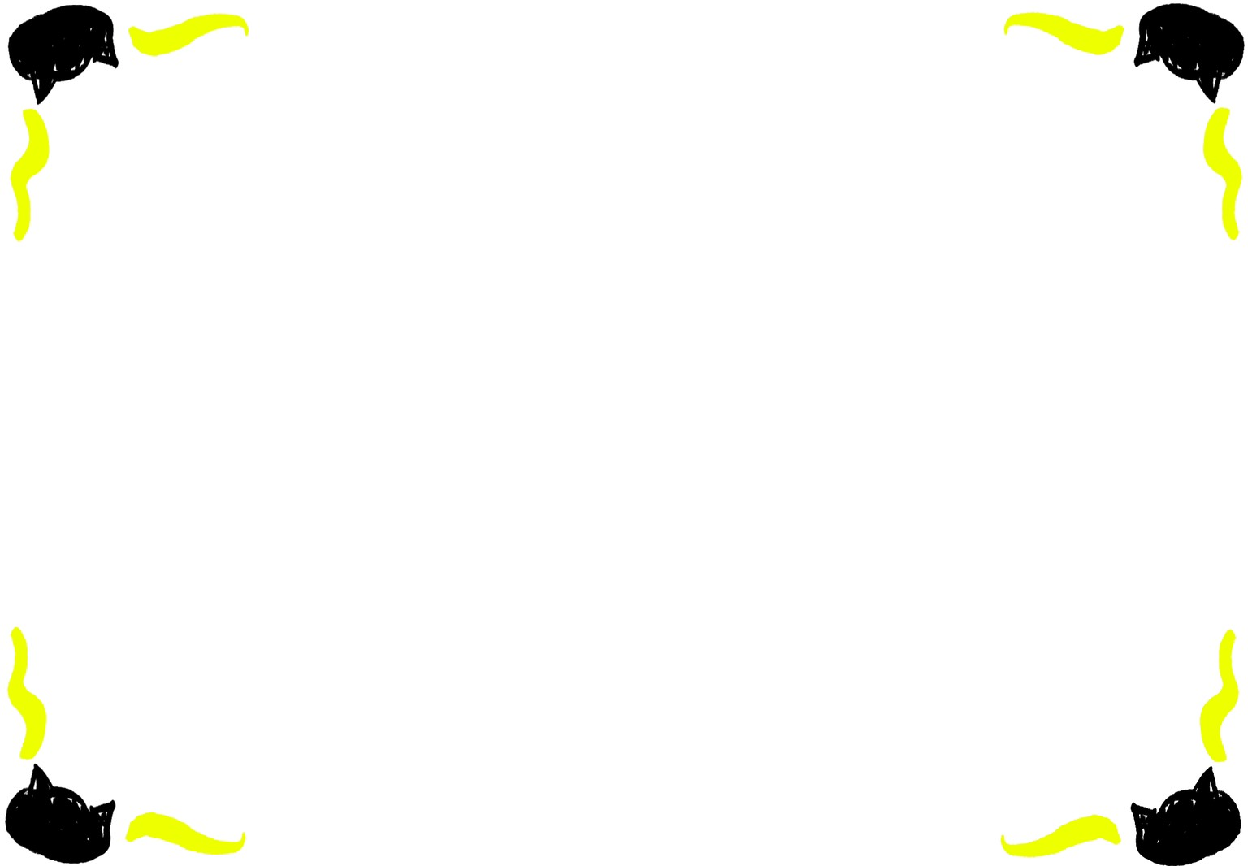
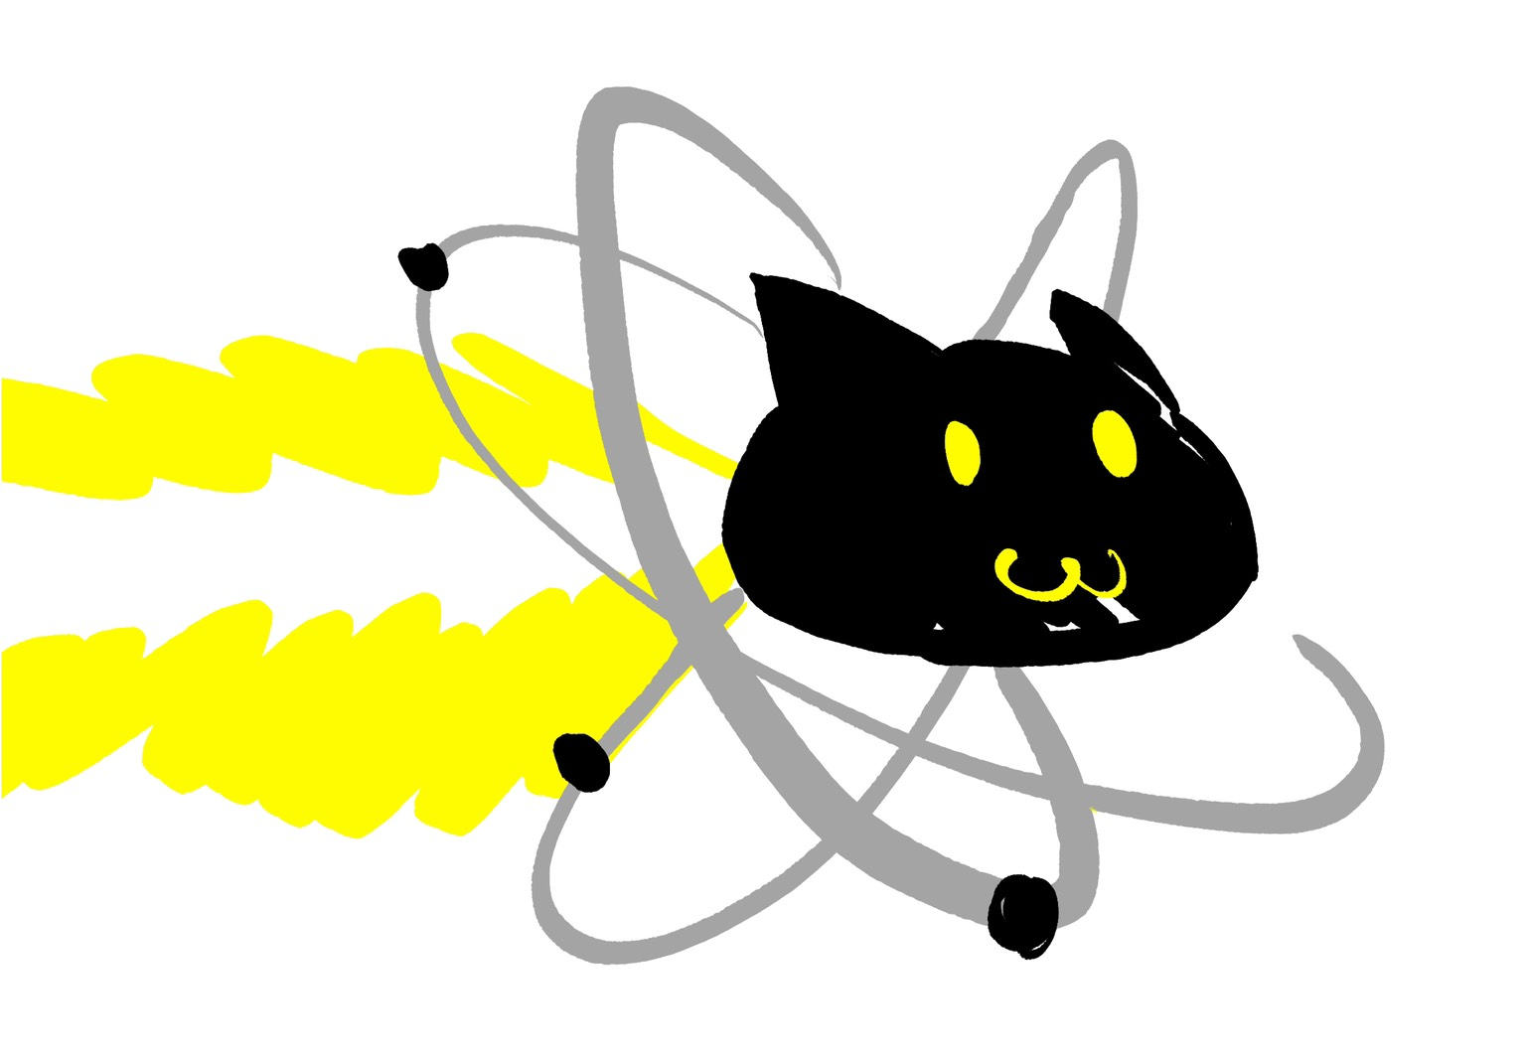
歷史
當時德國物理界聚焦於黑體輻射問題的研究
而德國物理學家馬克斯·普朗克的德國物理學學會會議中發表得出了普朗克輻射定律(1900年12月14日)。
表示黑體輻射的電磁波能量有一個最小基本單位。
E(能量)=h(普朗克常數)f(頻率)
而這個能量的最小單位則叫做能量子，簡稱量子。
其數值比以前的更準確，提出的理論也成功解決了的問題，標誌著量子力學的誕生。
於1927年，波爾跟海森堡兩人統整許多研究得出了哥本哈根詮釋(量子力學詮釋中最被普遍支持的)。

Slide 5
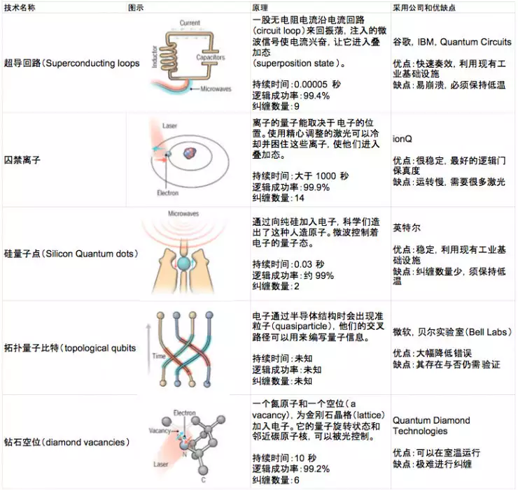
量子計算
量子運算的方法與傳統運算不同
傳統電腦使用的是矽基晶片
量子電腦使用的則是量子系統
例如原子、離子、光子或電子
量子材料的行為會遵循量子力學定律
利用概率運算、疊加和糾纏等概念
為量子演算法提供了基礎
讓其可以充分運用量子運算來解決複數問題
目前主流是五種量子運算方式有超導迴路、離子阱
、矽自旋量子、拓樸量子和鑽石空位。

Slide 6
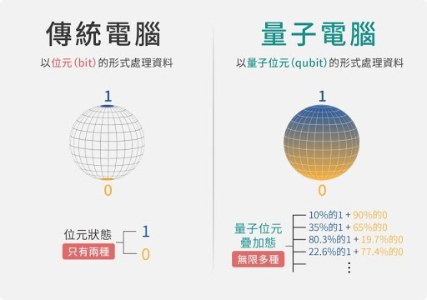
疊加與二進位運算
如果你是量子粒子，由於有稱為疊加，也稱為相干性的現象會有一定的概率面向左邊以及一定的概率面向右邊。
量子粒子(例如電子)有自己的向左或向右性，
例如自旋 (稱為向上或向下)。
或者為了更加貼近傳統的二進位運算，
我們可以將其說成 1或 0。
當量子粒子處於疊加態時，會是介於 1 和 0 之間無限多狀態的線性組合。
但在實際觀察之前，是不會知道其處於哪一種狀態，而這又帶出了下一個現象，那就是量子測量。

Slide 7
量子測量
如果你是一顆量子粒子，而你正在往左往右轉的話，當他們測量你時
無論你在哪裡，結果一律會顯示您不是往左轉到底就是往右轉到底，
而不會介於兩者之間。
這是因為觀察或測量量子粒子的動作會讓疊加態塌縮(也稱為退相干)
粒子呈現 1 或 0 的傳統二進位狀態。
這種二進位狀態很有用，因為在運算時，可以使用 1 和 0 來做許多事。
不過當量子粒子一旦遭到測量並塌縮，就會永遠保持在該狀態
並且一律會是 1 或 0

Slide 8
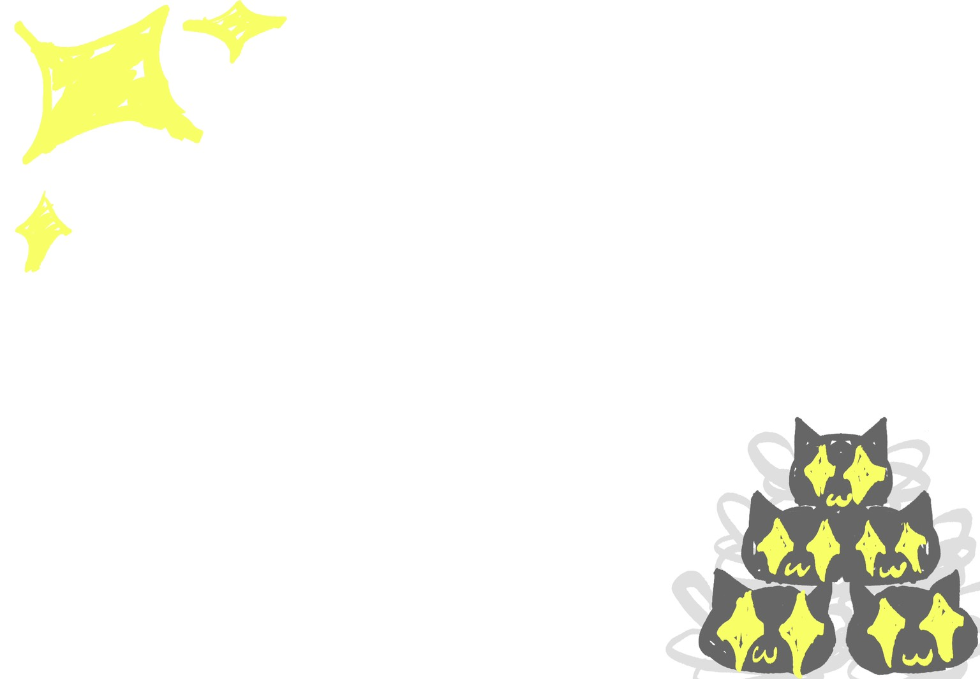
糾纏
粒子在變成糾纏狀態時會形成單一系統
讓任何一個粒子的量子狀態無法與其他粒子的量子狀態分開描述
這表示不論對某個粒子套用了什麼運算或程序，其他粒子也會受到牽連。
除了這個相互依存關係外，這些粒子即使相隔遙遠的距離，甚至以光年計，彼此間的連結也不會斷裂。
量子測量的效應也適用於糾纏的粒子，當某個粒子遭到測量並塌縮，另一個粒子也會塌縮。糾纏在一起的量子位元之間相互關聯，因此測量某個量子位元的狀態，就會提供另一個量子位元狀態的相關資訊。
這個特性對於量子運算非常有用。

Slide 9
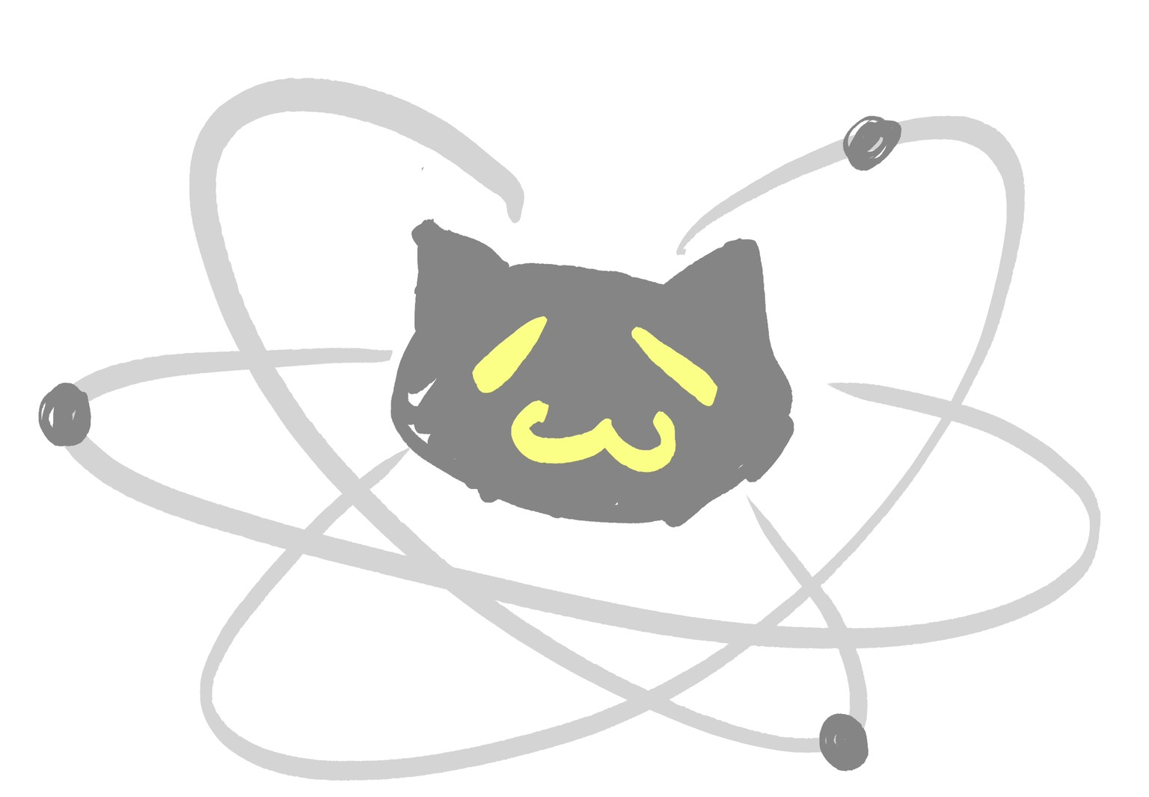
量子位元和概率
傳統電腦位元的狀態可以是 1 或 0，但不會同時是兩者。
量子運算中所對應的則是量子位元，代表量子粒子的狀態。
因為疊加，量子位元可以是 1 或 0，也可以是兩者之間的任何值。
量子位元會有一定概率塌縮為 1 或 0，塌縮的概率則由量子干涉決定。
假設幫忙拍照的人的相機上有特殊的濾光片會干涉相機的正常狀態，而影響其行為的概率。
同樣地，量子干涉也會影響量子位元的狀態。
而影響測量期間特定結果的概率，此概率便是量子運算的擅長之處。

Slide 10
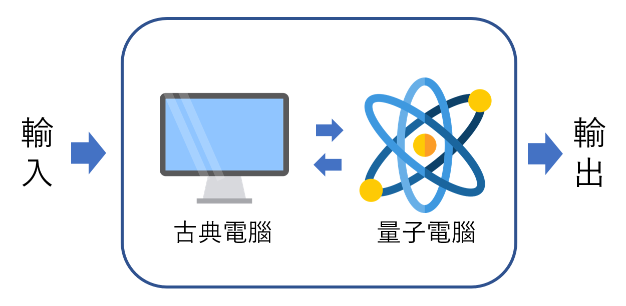
量子電腦和量子模擬器
量子電腦的資料最小單位為quantum bit(簡稱qubit)。
量子電腦仍處於發展初期，硬體和維護成本很高，且大部分系統都位於大學和研究實驗室。不過這項技術正在不斷進步，而且有些系統已經有限度地開放存取。
量子模擬器是在傳統電腦上執行的軟體程式，可讓您在環境中執行和測試量副程式，以預測量子位會如何回應不同的作業。

Slide 11
量子硬體
量子電腦有三個主要部分：裝載量子位元(量子最小單位)的區域、用來將訊號傳送至量子位元的方法，以及用來執行程式和傳送指示的傳統電腦。
用於量子位元的量子材料非常脆弱，且對於環境的干涉異常敏感。
裝載某些量子位元的單位會保持在比絕對零度略高的溫度，以便其能夠達到最大相干性。 其他類型的量子位元裝載則會使用真空室以便將震動降到最低，並使量子位元保持穩定。

Slide 12
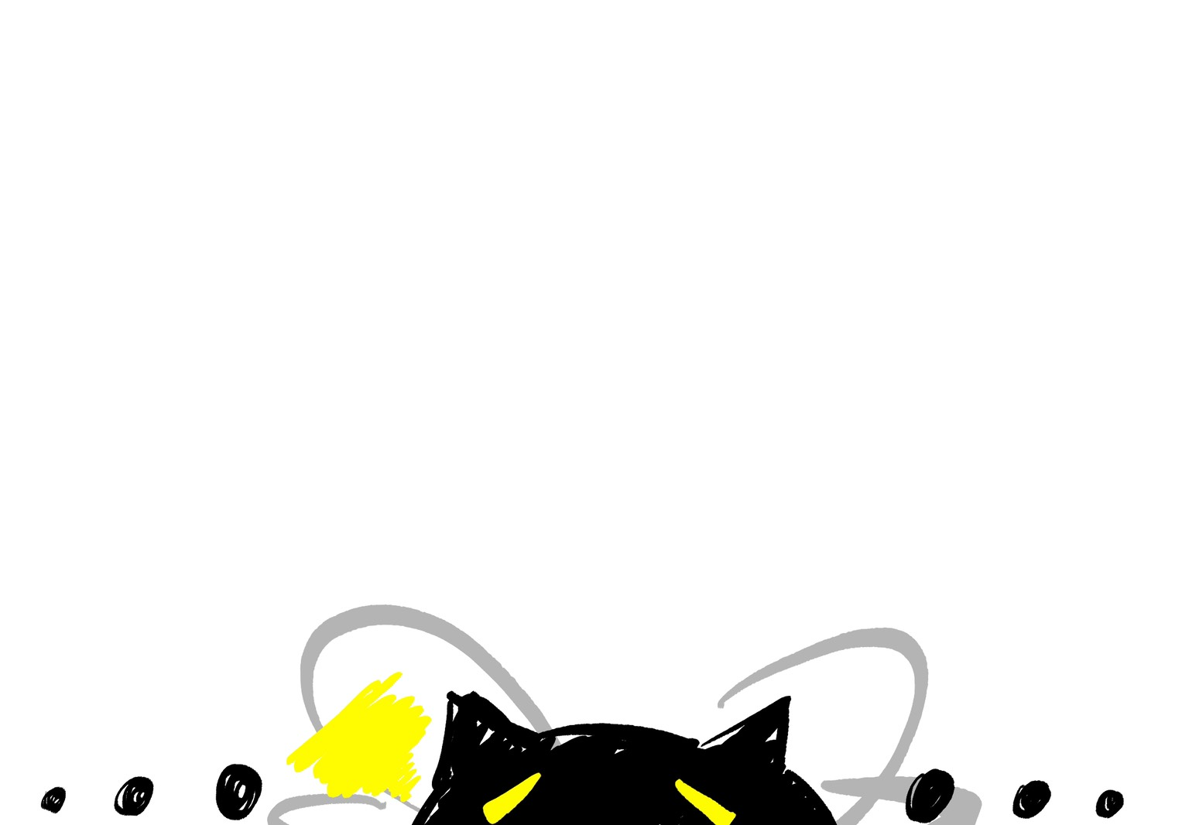
量子運算
在量子電腦或量子模擬器上執行計算時，會遵循基本的流程：
1.存取量子位元
2.將量子位元初始化為所需狀態
3.執行運算以轉換量子位元的狀態
4.測量量子位元的新狀態
量子位元的初始化和轉換可使用 量子運算 (有時稱為量子閘) 來完成。量子運算類似於傳統運算中的邏輯運算，可以簡單到像是將量子位元的狀態從 1 翻轉為 0 或是糾纏一對量子位元，以便使用多個運算、來影響塌縮至其中一方的疊加量子位元概率。

Slide 13

量子演算法
Grover演算法：
透過一個oracle function，只在輸入為要找的東西的時候回傳1
其他則回傳0。
然後透過oracle function反轉這個值的振幅，再反轉擴大振幅
重複很多次後就可以找到需要的資料。
假設傳統電腦需10000秒找到資料，則透過演算法只需√10000秒=100秒找到
所需資料
振幅
振幅
0
1

Slide 14
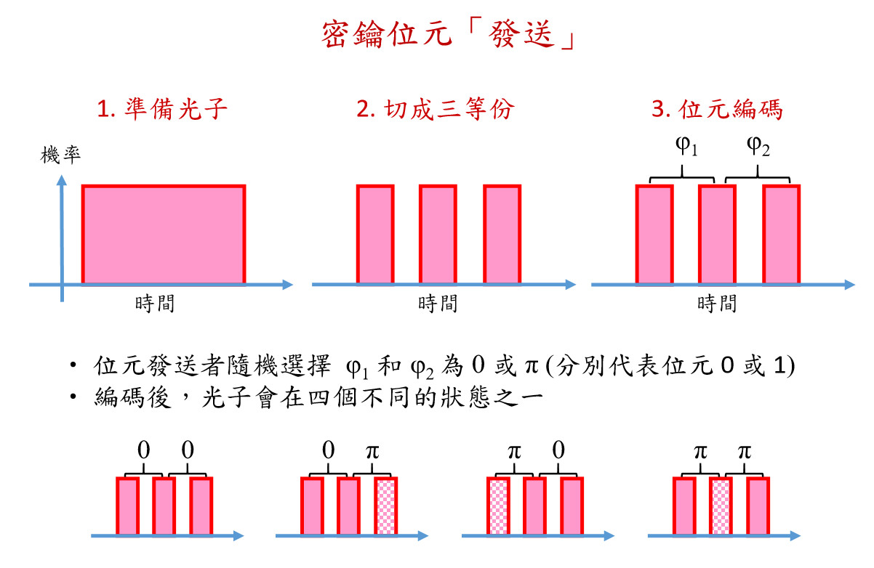

量子演算法
Shor 演算法：
用於質因數分解，也就是密碼學中非對稱式加密的重要基石
可以利用量子運算快速算出mod週期
進而有效率的猜測與逼近正確答案
傳統電腦花數千年解的質因數分解題
透過演算法花幾分鐘就好
N=p*q
方式：
1.亂數選一個a<N
2.找出a and N的週期 r
3.確認 r 是偶數且$\left(\frac{r}{a^{2}}+1\right)≠$ 0 mod N
4.得出 p=gcd$\left(\frac{r}{a^{2}}−1,N\right)$,q=gcd $\left(\frac{r}{a^{2}}+1,N\right)$

Slide 15
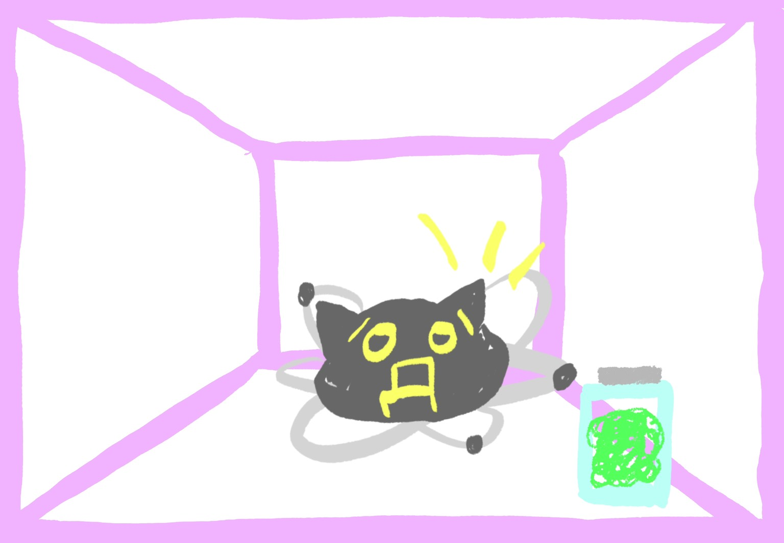
量子運算
測量運算的結果會告訴我們答案，但對於某些量子演算法來說，卻不一定是正確的答案。
由於某些量子演算法的結果是以量子運算所設定的概率作為基礎，因此這些運算會執行多次以取得概率分佈，並提升結果的準確度。
運算會傳回正確率較高的答案就是所謂的量子驗證，但這在量子運算中是一大挑戰。

Slide 16
延伸討論:薛丁格的貓
是奧地利物理學者埃爾溫·薛丁格於1935年提出的思想實驗。指出應用量子力學哥本哈根詮釋，於宏觀物體會產生的問題及與物理常識間的矛盾。
把一隻貓、一個裝有氰化氫氣體的玻璃燒瓶和放射性物質放進封閉的盒子裏。當盒子內的監控器偵測到衰變粒子時，就會打破燒瓶，殺死這隻貓。根據哥本哈根詮釋，在實驗進行一段時間後，貓會處於又活又死的疊加態。可是，若實驗者觀察盒子內部，他會觀察到一隻活貓或一隻死貓，而不是同時處於這兩種狀態的貓。

Slide 17
延伸討論:薛丁格的貓
據去相干理論(開放量子系統的量子相干性會因為與外在環境發生量子糾纏而隨著時間逐漸喪失，稱為量子退相干)，貓不可能永遠處於生存與死亡的疊加態，由於環境影響，會產生去相干效應，貓會處於生存或死亡的古典統計學狀態，因此一般而言，絕對無法觀察到生存與死亡的疊加態。
薛丁格的貓雖然是思想實驗，但類似原理已應用於實際領域。在理論上研討量子力學時，也時常會被作爲試金石提出，以詮釋問題。

Slide 18
資料來源
量子
https://zh.wikipedia.org/wiki/%E9%87%8F%E5%AD%90
量子計算
https://docs.microsoft.com/zh-tw/azure/quantum/overview-understanding-quantum-computing
https://pansci.asia/archives/140036
https://www.youtube.com/watch?v=hXHrhnt2TEI
薛丁格的貓
https://zh.wikipedia.org/zh-tw/%E8%96%9B%E5%AE%9A%E8%B0%94%E7%8C%AB
量子電腦
https://docs.microsoft.com/zh-tw/azure/quantum/overview-quantum-computers-and-simulators
量子去相干
https://zh.wikipedia.org/wiki/%E9%87%8F%E5%AD%90%E9%80%80%E7%9B%B8%E5%B9%B2
0:51~1:55、7:52~9:20

Slide 19
資料來源
圖片：
https://images.app.goo.gl/BAzxYDcopHvTvrte7
https://images.app.goo.gl/W9m1H4bM7D3EJpiX6
https://images.app.goo.gl/LXgJ7GQrGKGdrjWs7
https://images.app.goo.gl/7p1mZKReLCcPuJ2L7

Slide 20
感謝各位的聆聽

